Slide 1
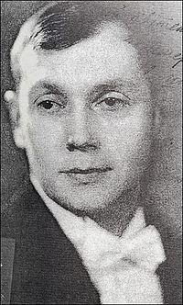
Маланюк Євген Филимонович
...боліла в серці цілість Свого народу і отчизна — За всі ці чини і часи. Скребли покора і ледарство, Пекли каліцтво й рабство мертве, І раєм страченим минуле Вставало в присмерку століть. (Голоси землі, 1929)

Slide 2
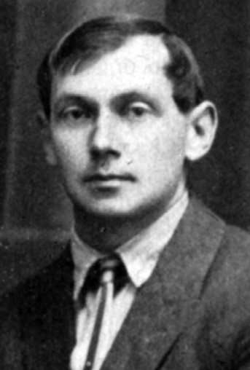
Народився 1 лютого 1897 року в селищі Архангород, яке розташувалося над річкою Синюхою Херсонської губернії (тепер містечко Новоархангельськ
Кіровоградської області).

Slide 3
Навчався Є. Маланюк в Архангородській початковій школі. Як і його молодші брати, Онисим та Сергій, він відзначався блискучими знаннями. Лише найстарший із синів — Євген — продовжив здобувати освіту вЄлисаветградському земському реальному училищі.

Slide 4
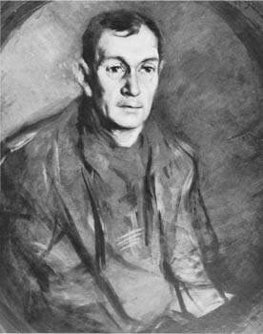
1914 року Є. Маланюк вступає до Петербурзького політехнічного інституту, проте Перша світова війна стає на перешкоді навчанню. Восени того ж року юнак стає курсантом Київської військової школи, яку закінчує в січні 1916 р. протягом кількох місяців служить у чині прапорщика в 39-му піхотному запасному батальйоні на території Володимирської губернії.

Slide 5
Після трьох літ відчайдушних битв за українську державність у жовтні 1920 р. поет-патріот разом з іншими інтернованими захисниками УНР потрапляє до таборів у Стшелкові та Шипіорні, а згодом у Каліші (Польща).
Тут Є. Маланюк багато пише, зі своїми друзями Юрієм Дараганом, Миколою Чирським, Максимом Гривою (Загривним) видає гектографічним способом журнал «Веселка» (1922–1923), в якому й сам починає друкуватися.
Восени 1923 року поет виїхав до Чехословаччини, де вступив на гідротехнічне відділення інженерного факультету Української господарської академії в Подєбрадах. Деякий час письменник входив до складу Ліги українських націоналістів (ЛУН), співпрацював у журналі цієї організації «Державна нація».

Slide 6
Знайомство з поетесою Наталею Лівицькою-Холодною переросло в кохання, яке дуже змучило Євгена, ледь не довівши до самогубства.
1925 року в Подєбрадах вийшла перша збірка віршів «Стилет і стилос»

Slide 7
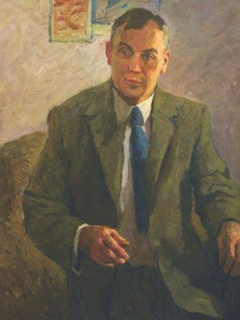
У тому ж 1925 році в Подєбрадах Є. Маланюк познайомився зі студенткою медицини Зоєю Равич із Полтавщини і невдовзі одружився з нею (заручини відбулися 5 липня, а вінчання 12 серпня в церкві святого Миколая у Празі). Проте 1929 року подружжя взяло розлучення. Євген, завершивши академію, подався на заробітки до Варшави. А Зоя залишилася навчатись у Празі.

Slide 8
У 1920-х роках письменник плідно співпрацював із львівським журналом «Літературно-науковий вісник»
На варшавський період припадає вихід у світ наступних книг поета: «Земля й залізо» (Париж, 1930), «Земна мадонна» (Львів, 1934), «Перстень Полікрата» (Львів, 1939), "Вибрані поезії (Львів; Краків, 1943).
У Варшаві доля звела Є. Маланюка зі співробітницею чеського посольства Богумілою Савицькою, що з часом стала його другою дружиною. У 1933 році в подружжя народився син Богдан. Друга світова війна порушила сімейну ідилію. Богуміла все частіше виїздить із сином до рідних у Прагу, а Євген підзаробляє, де може: вчителем у Варшавській православній семінарії, перекладачем текстів до кіно-хронік, часто живе надголодь.

Slide 9
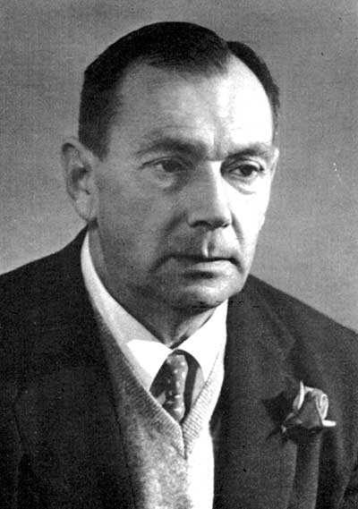
Є. Маланюк брав участь в обороні столиці Польщі від німецьких військ у 1939 році.
У червні 1949 року поет переїжджає до США, поселяється на околиці Нью-Йорка: спершу працює фізично, потім — в проекторному бюро, де й трудився до виходу на пенсію в 1962 р. У 1958 р. Є. Маланюк став почесним головою об'єднання українських письменників «Слово».

Slide 10
З'являються друком його збірки «Влада», «Поезії в одному томі», «Остання ве
сна», «Серпень»; окремим виданням виходить поема «П'ята симфонія» (1954)
Публікуються його монографії, статті, нариси. Це, зокрема, видання, що з часом отримали широкий резонанс: «Нариси з історії нашої культури» (1954), «Малоросійство» (1959), «Ілюстрісімус Домінус Мазепа — тло і постать» (1960), «Книга спостережень» у двох томах (1962; 1966).

Slide 11
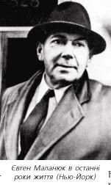
Помер Є. Маланюк 16 лютого 1968 року у Нью-Йорку, і похований на кладовищі в Саут-Баунд-Бруці в Нью-Джерсі Вже після смерті письменника у мюнхенському видавництві «Сучасність» з'явилася впорядкована ним самим збірка поезій «Перстень і посох» (1972), що стала його лебединою піснею.

